Slide 1



专业：金融数据分析
年级：2013级
学号：Z134325199
姓名：王艳灵
基于web的医疗保险信息管理系统的性能测试与分析
指导老师：李善平

Slide 2


问题描述
1
课题方案
2
研究成果
3
&
研究计划

Slide 3

一 问题描述 之 背景
医院和药店业务增长
传统人工管理成为瓶颈
医疗保险系统能够解决迫切问题

Slide 4
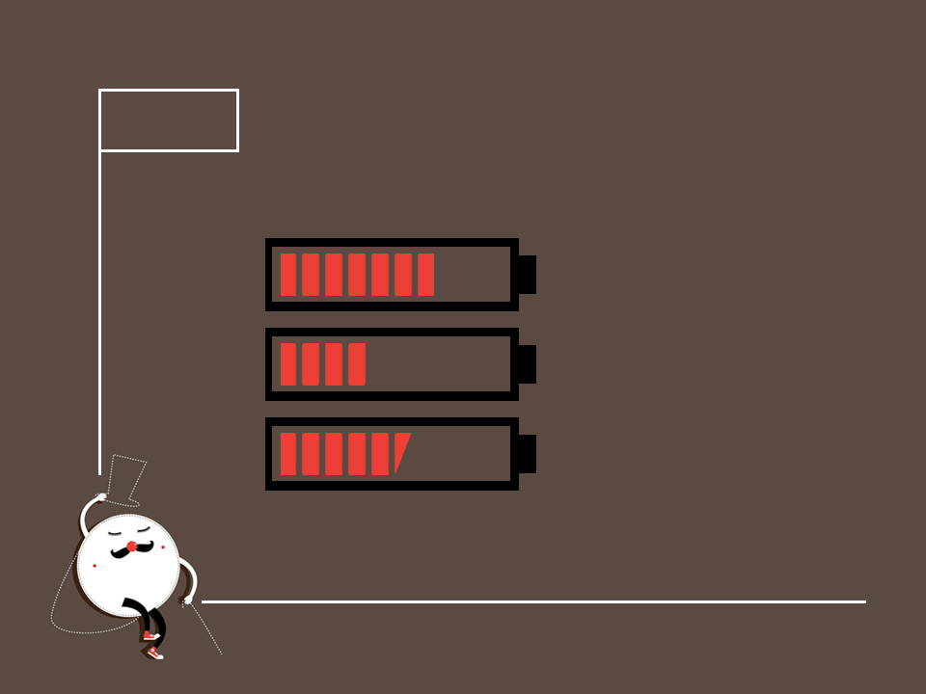
一 问题描述 之 性能测试重要性
识别系统瓶颈和产生瓶颈的原因
最优化和调整平台的配置来达到最高的性能
判断新模块是否对整个系统的性能有影响

Slide 5


一 问题描述
Web应用能否承受大量并发用户？
系统响应时间，整体性能如何？
性能瓶颈是什么？
系统稳定性、可靠性以及安全性如何？

Slide 6

二 课题方案 之 测试方法
负载测试
压力测试
强度测试
寻找性能指标的极大值。
•一般负载测试
•渐增式负载测试
强负载下的测试
•稳定性压力测试
•破坏性压力测试
长期的负载或压力测试，考察系统稳定性、可靠性

Slide 7

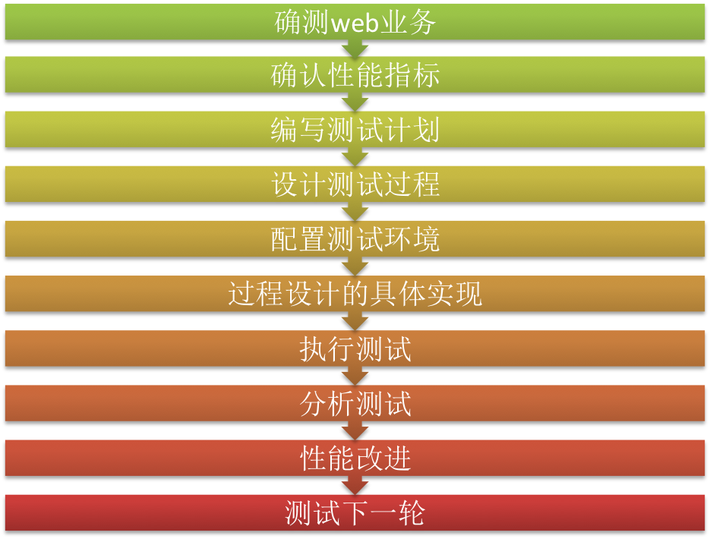

二 课题方案 之 测试流程

Slide 8

三 研究成果
1.收集指数，判定性能，找出存在的问题
2.根据性能报表找出系统瓶颈及原因
结果分析
根据测试结果报告中的系统缺陷，提出调优方案
调优方案

Slide 9
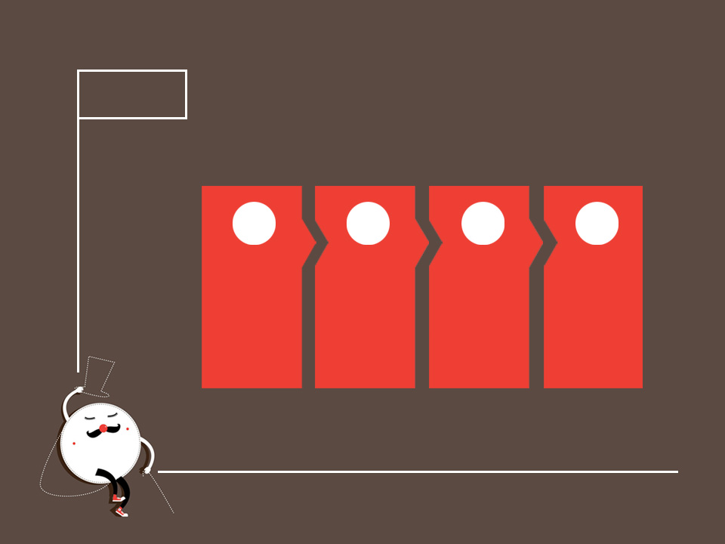




四 研究计划
2014.11~2015.01
2015.03~2015.05
整理测试需求，确定指标及计划
分析测试结果，撰写论文
前期准备，查阅文献，撰写开题报告
配置测试环境，测试时间
2014.06~2014.10
2015.01~2015.03

Slide 10


致谢
谢
thanks

